Slide 1
ГЛАВНЫЙ ПОРТАЛ МОГИЛЕВА
Ольга БУХОЛОВЦЕВА, редактор отдела «Городской пресс-центр»
учреждения «Редакция газеты «Вестник Могилева»

Slide 2
ГЛАВНЫЙ ПОРТАЛ МОГИЛЕВА
Подписчики
moymogilev
my.mogilev
moymogilev
my.mogilev
9,7 тысяч
20 тысяч
11 тысяч
1,1 тысяча

Slide 3
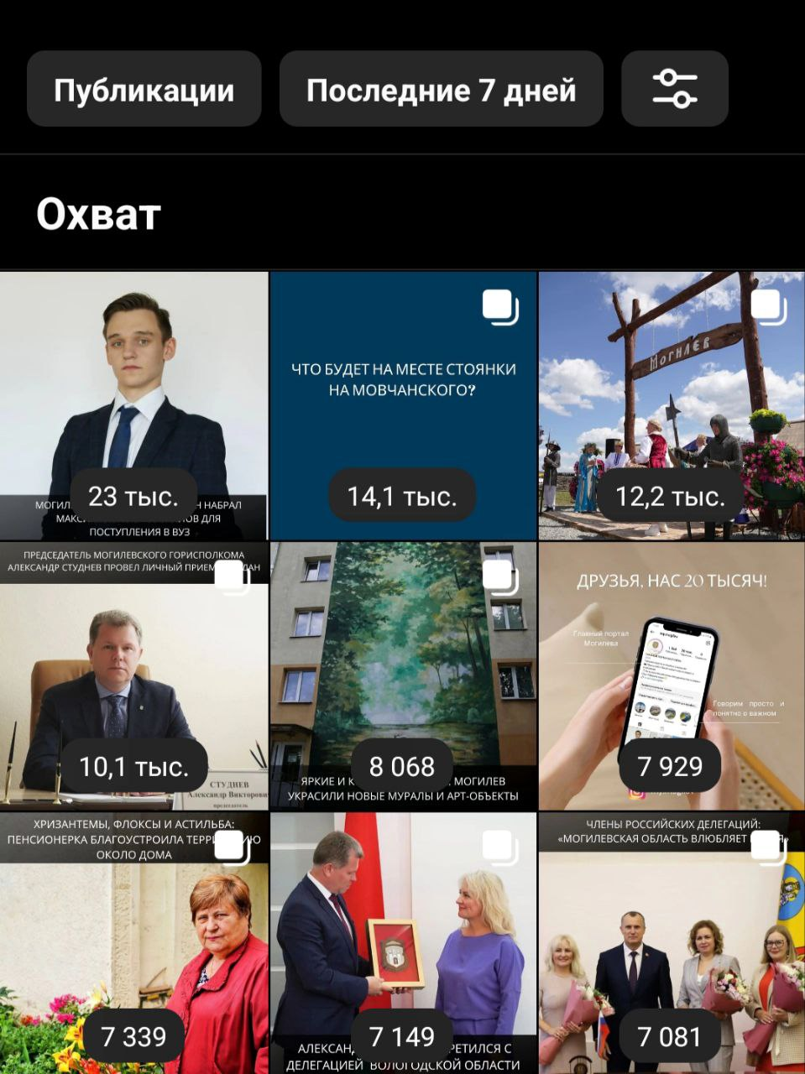
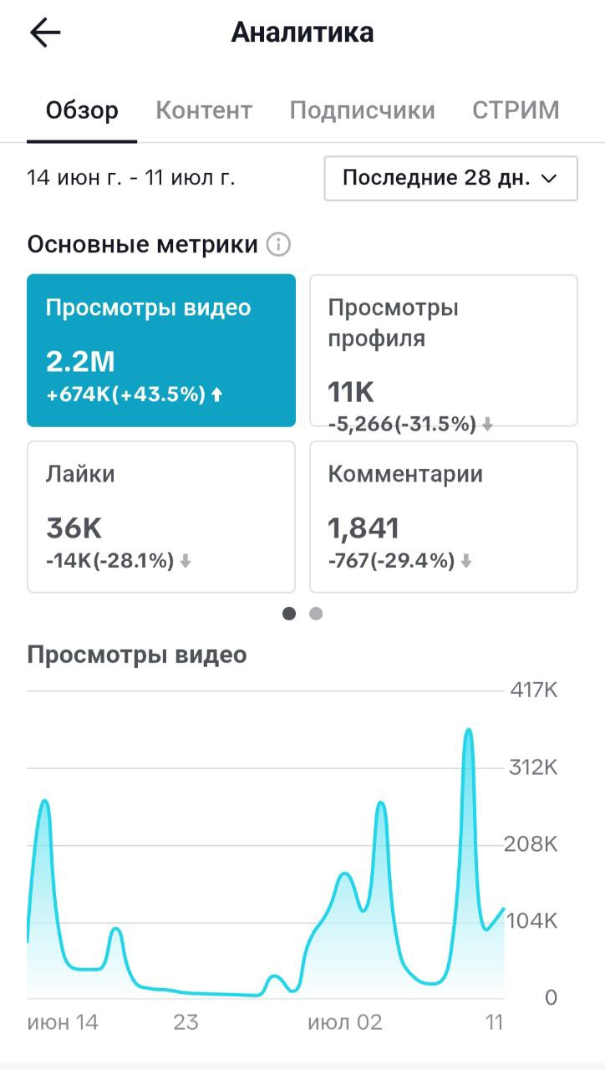
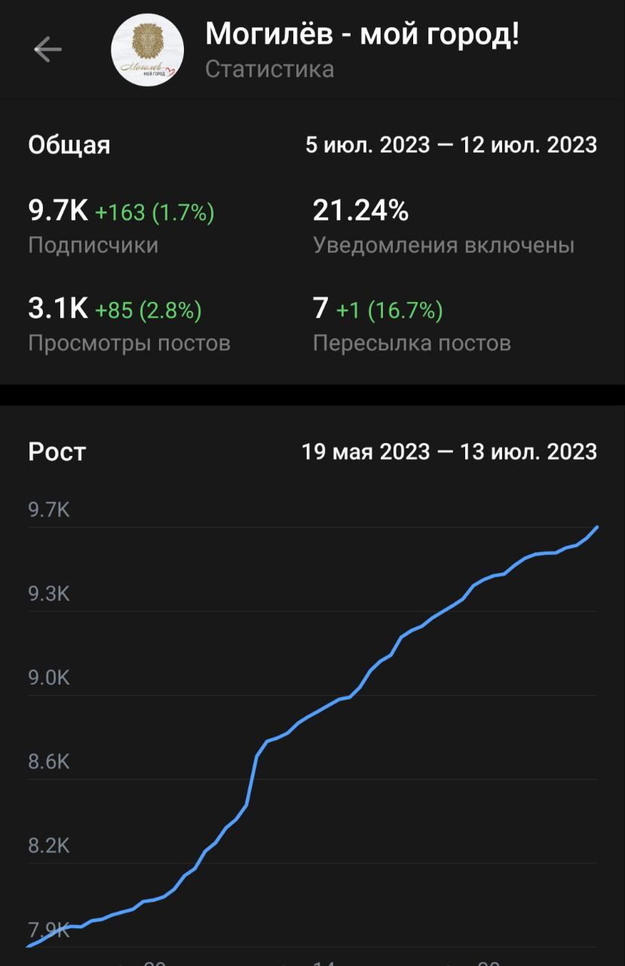
Охваты
ГЛАВНЫЙ ПОРТАЛ МОГИЛЕВА

Slide 4
Как улучшить свое присутствие в соцсетях
ГЛАВНЫЙ ПОРТАЛ МОГИЛЕВА
1. Ставьте разумные цели: они должны быть конкретными (подписчики, просмотры, клики, охваты), измеримыми, реалистичными и актуальными.
2. Определите свою аудиторию. Социальные сети - это сегментация. Cосредоточьтесь на тех площадках, где ваша целевая аудитория появляется чаще всего.
3. Будьте человечными и нужными! Публикуйте социальные посты и критику. С каждой публикацией, лайком, комментарием пользователи социальных сетей активно взаимодействуют с вашим контентом. Будьте доступными, честными и реальными. Говорите прямо и честно со своей аудиторией.

Slide 5
Как улучшить свое присутствие в соцсетях
ГЛАВНЫЙ ПОРТАЛ МОГИЛЕВА
4. Выстраивайте отношения, а не охотьтесь за подписчиками. Выстраивание отношений в соцсетях - это больше, чем просто цифры. Находите сторонников, которые будут помогать вам вести соцсети, искать контент и адоптировать его.
5. Создайте контент-план. Следите за тематикой контента и вашими конкурентами, а также анализируйте частоту публикаций. Важна насмотренность!
6. Автоматизируйте процессы. Упростите себе работу, используя отложенный постинг, сервисы аналитики.
7. Используйте графику. Визуальные элементы, такие как карусели, анимация, видеоконтент и GIF, привлекают внимание.

Slide 6
Дистрибуция контента
ГЛАВНЫЙ ПОРТАЛ МОГИЛЕВА
первоисточник всех городских новостей;
официальная информация от руководства города;
волнующие вопросы горожан;
актуальные новости;
фото - и видеорепортажи;
и еще много интересного о жизни города!

Slide 7
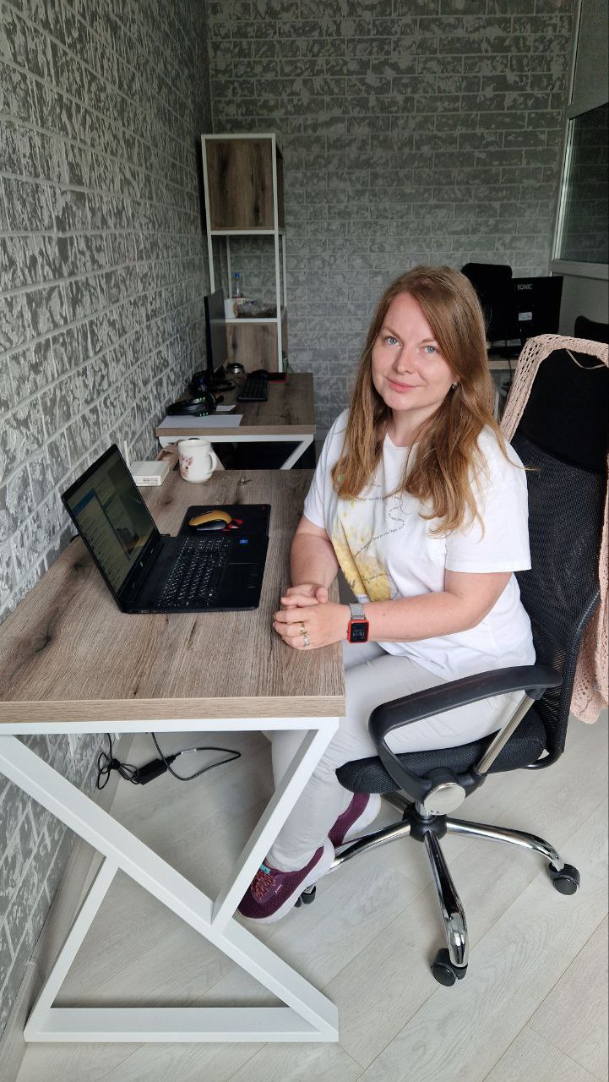
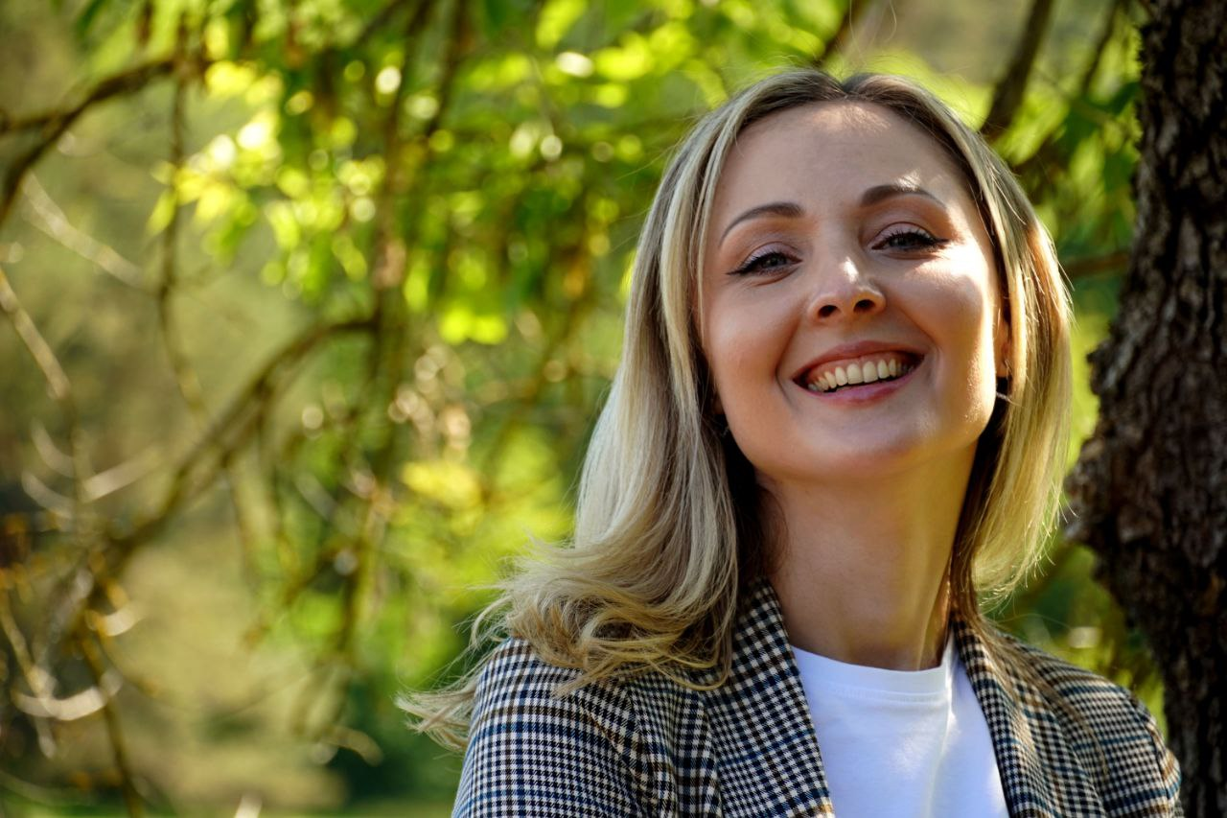
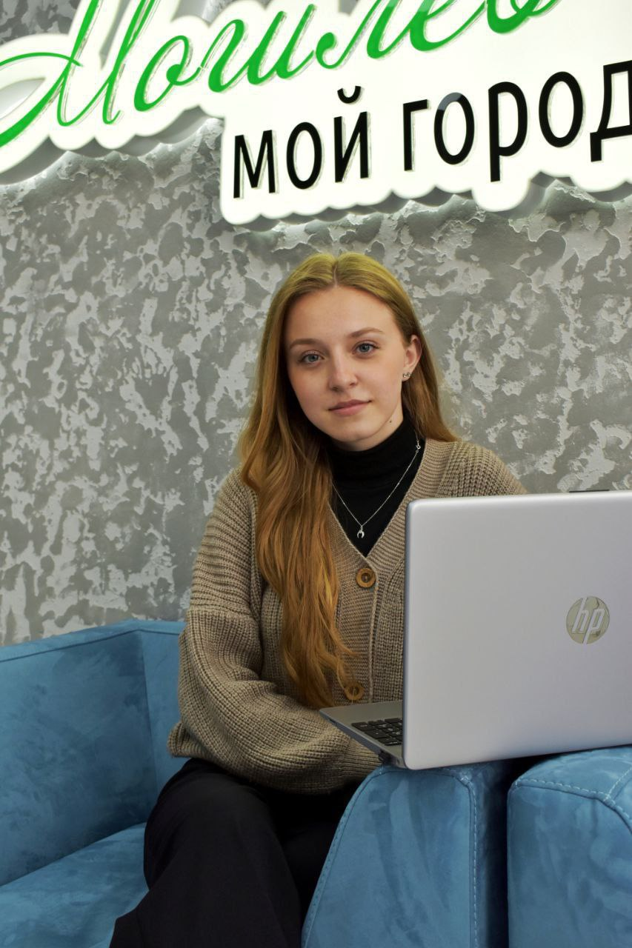
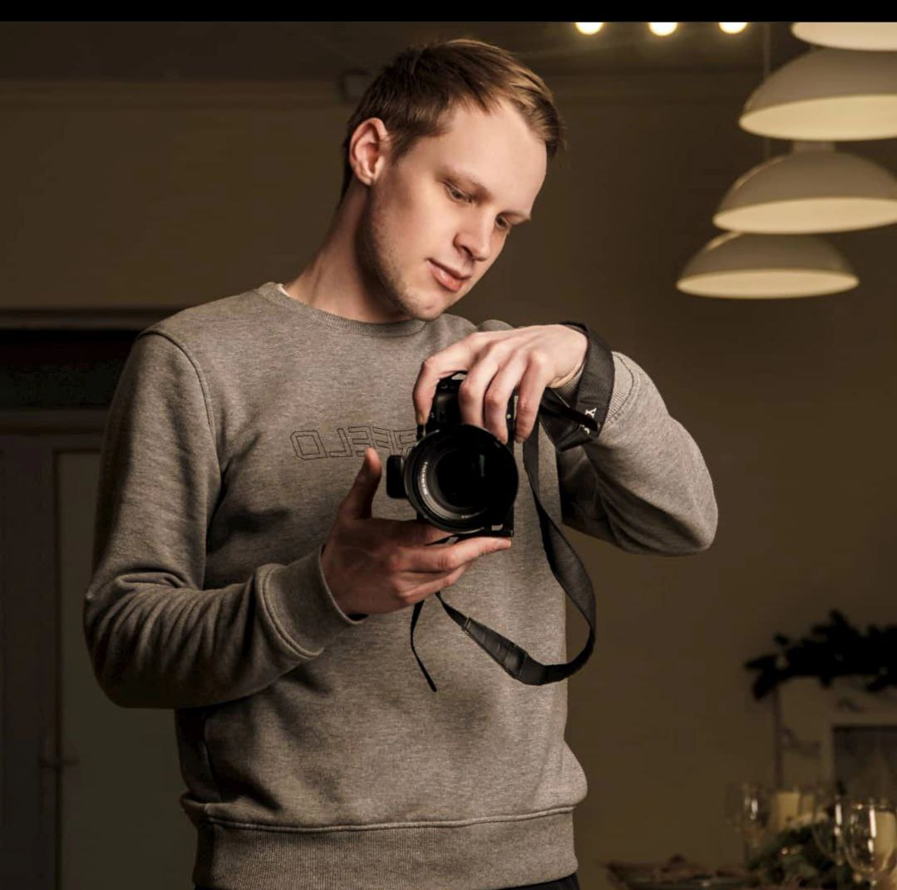
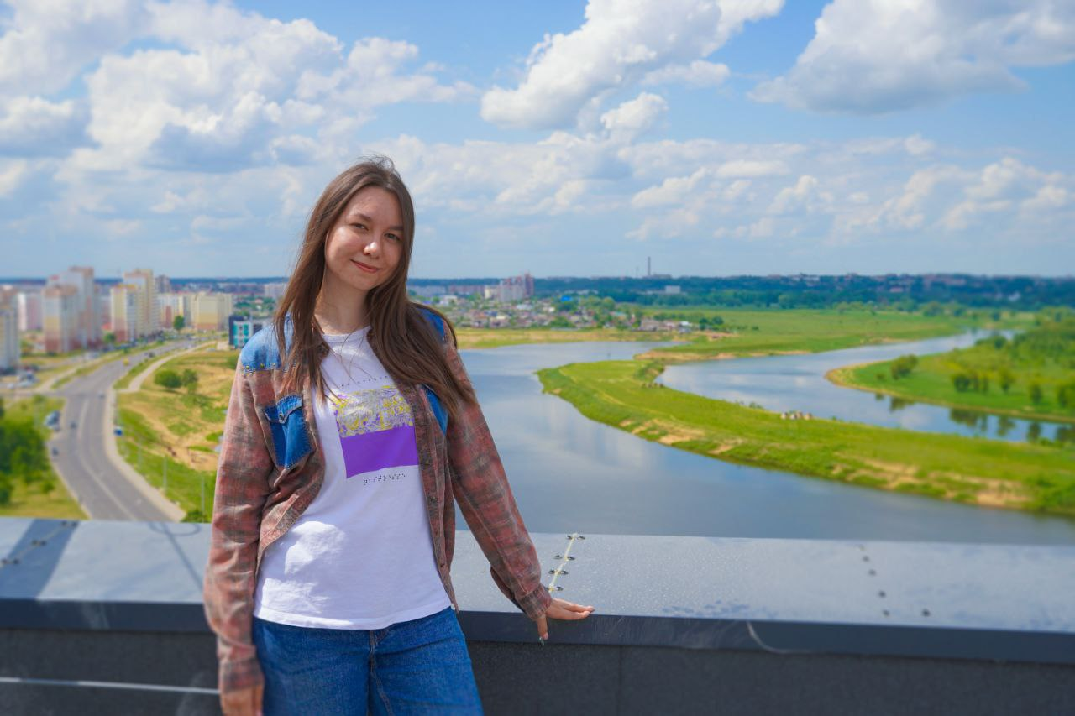
Наша команда
ГЛАВНЫЙ ПОРТАЛ МОГИЛЕВА
Ольга БУХОЛОВЦЕВА, администратор
Елена ДОЛОВА,
редактор
Алина САВОШ,
корреспондент
Влад ЖИГАДЛО,
фотограф
Анна СТАШКЕВИЧ,
видеограф

Slide 8
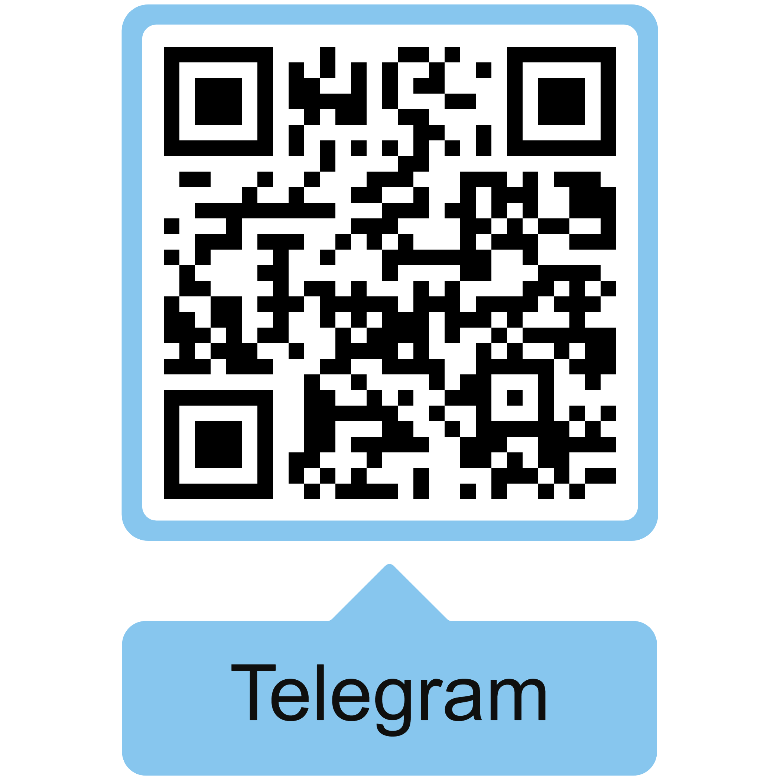
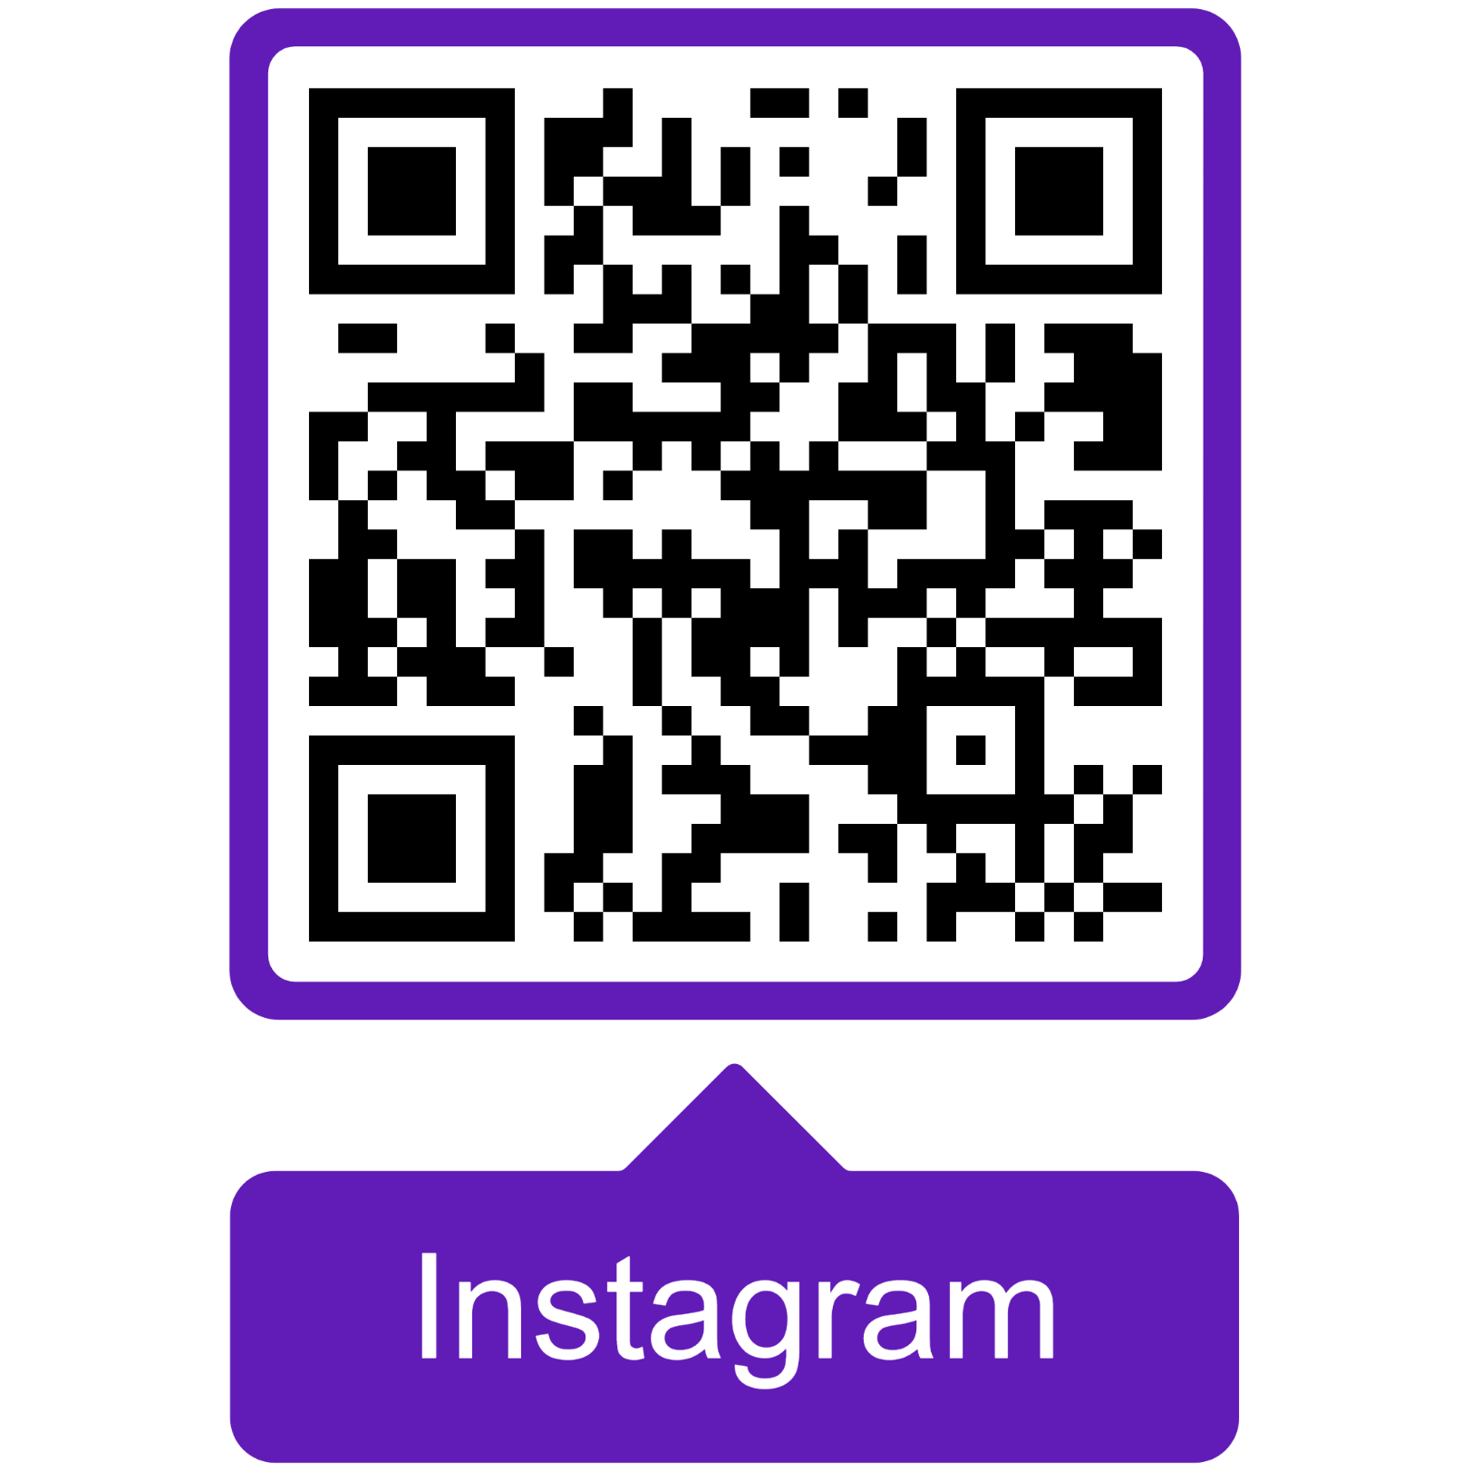
Где нас найти?
ГЛАВНЫЙ ПОРТАЛ МОГИЛЕВА

Slide 9
ГЛАВНЫЙ ПОРТАЛ МОГИЛЕВА
СПАСИБО ЗА ВНИМАНИЕ!
Вопросы?
Ольга БУХОЛОВЦЕВА
+375 (44) 511 12 11

